Slide 1
Sistemas de Recomendação
Prof. Dr. Fábio Santos

Slide 2
Filtragem Baseada em Conteúdo & Classificação

Slide 3
Introdução
Nós aprendemos os conceitos básicos de filtragem colaborativa e sistemas de recomendação.
Falamos sobre algumas das dificuldades da filtragem colaborativa, incluindo problemas com a dispersão de dados e escalabilidade.
Outro problema é que os sistemas de recomendação baseados em filtragem colaborativa tendem a recomendar itens já populares
Um DVD de uma nova banda que nunca fora avaliado por ninguém (ou comprados por ninguém), nunca será recomendado

Slide 4
Filtragem baseada em conteúdo
Os Sistemas de Recomendação que utilizam Filtragem Baseada em Conteúdo, fazem a sugestão de itens que sejam semelhantes aos que o usuário demonstrou interesse no passado, e/ou sobre as configurações de preferências do usuário.
Por exemplo, os anúncios patrocinados nas redes sociais são filtrados de acordo com as características do perfil, incluindo histórico de postagens, amigos/seguidores e seguidos.
Assim, as características do item são exploradas na filtragem
As características podem ser descrita por meio de um conjunto de atributos com seus respectivos valores

Slide 5
Filtragem baseada em conteúdo
Considere o aplicativo de streaming de música, Pandora.
Em Pandora, você pode configurar diferentes Play Lists.
Você configura cada play list com uma música preferida e o Pandora tocará músicas semelhantes àquela da sua play list
Eu posso criar uma play list configurada com a banda Phoenix. Em seguida, toca bandas que acha que são semelhantes ao Phoenix - por exemplo, toca uma música de El Ten Eleven
Ele toca El Ten Eleven porque o algoritmo acredita que El Ten Eleven é musicalmente similar a Phoenix.

Slide 6
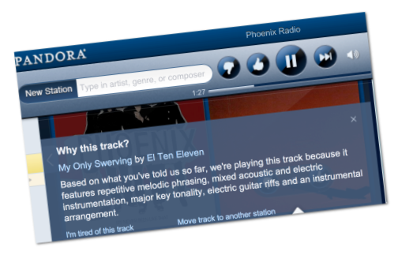
Pandora

Slide 7
Pandora
Pandora baseia sua recomendação no que chama de The Music Genome Project.
Eles contratam músicos profissionais com sólida formação em teoria musical como analistas que determinam as características de uma música.
Esses analistas recebem mais de 150 horas de treinamento. Uma vez treinados, passam uma média de 20 a 30 minutos analisando uma música para determinar suas características.
As caracteríticas são representadas por meio de atributos.

Slide 8
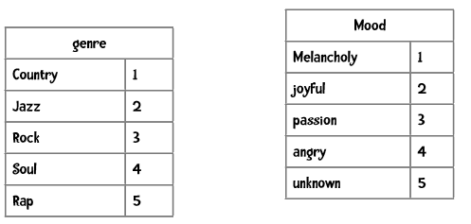
A importância de escolher atributos apropriados
Considere dois atributos que Pandora pode ter usado: gênero e humor. Os valores destes podem ser assim:
Então, um valor de gênero de 4 significa “Soul" e um valor de humor de 3 significa “Passion".

Slide 9
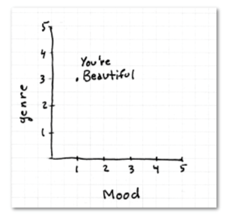

A importância de escolher atributos apropriados
Suponha que eu tenha uma canção de rock que seja melancólica - por exemplo, o You´re Beautiful, de James Blunt. A representação no espaço 2D,, ficaria assim
O Tex ama a música You´re Beautiful
Gostaríamos de recomendar
Música para ele

Slide 10
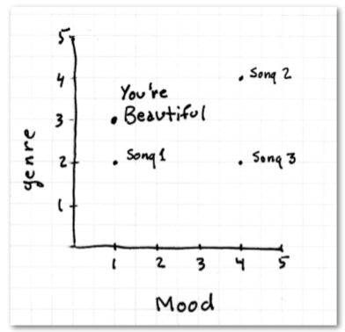
Recomendação
Vamos preencher nosso conjunto de dados com mais músicas.
Canção 1 é um jazz que é melancólico; Canção 2 é um soul que é agressivo e a canção 3 é um jazz que também é agressivo.
Qual você recomendaria para o usuário Tex?
A canção 1 parece mais próxima!

Slide 11
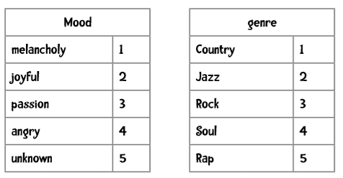
Recomendação
No entanto, temos uma falha no nosso esquema. Vamos dar uma olhada nos valores possíveis para nossas variáveis ​​novamente
Se estamos tentando usar qualquer métrica de distância com este esquema, estamos dizendo que o jazz está mais próximo do rock do que da soul (a distância entre jazz e rock é 1 e a distância entre jazz e soul é 2).
A melancolia está mais perto da alegria do que agressivo

Slide 12
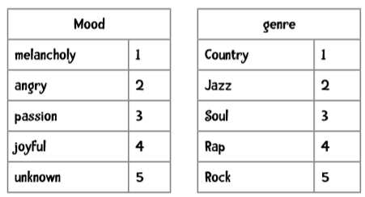
Recomendação
Mesmo quando rearranjamos valores, o problema permanece
Reordenar não resolve o problema. Não importa como reorganizemos os valores, isso não funcionará.
Torna-se adequado trabalhar com características onde os valores variam em uma escala onde seja possível representar as variações de um determinada característica

Slide 13
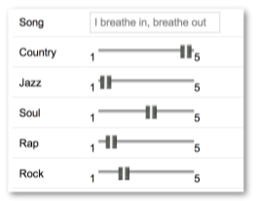
Recomendação
Todos eles podem estar em uma escala de 1 a 5
Por exemplo, “Country" "1" significa que nenhum sinal de country - "5" significa que esse é um sólido som country.

Slide 14
Recomendação
Os valores da maioria das características estão em uma escala de 1-5 com incrementos de ½ inteiro.
Os características são organizados em categorias.
Por exemplo, existe uma categoria de estilos musicais que contém os estilos de Blues Rock, Folk Rock e Rock, entre outros.
Outra categoria são instrumentos como Acordeão, Riffs de Violão, Órgãos Sonoros, entre outros.
Usando essas caracterísitcas, cada um dos quais tem um conjunto bem definido de valores de 1 a 5, o aplicativo Pandora representa cada música como um vetor de 400 valores numéricos (cada música é um ponto em um espaço de 400 dimensões).
Agora, o aplicativo Pandora pode fazer recomendações (isto é, decidir tocar uma música simila a uma música da playlist definida pelo usuário) com base em funções de distância padrão, como aquelas que já vimos .

Slide 15
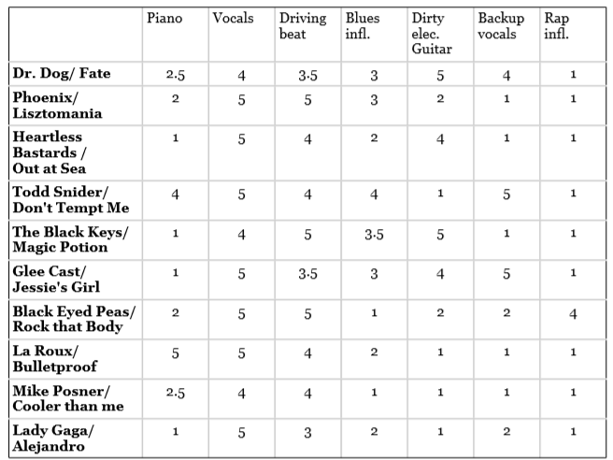
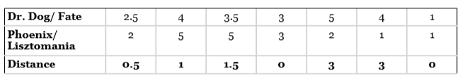
Recomendação
Assim, cada canção é representada como uma lista de números e podemos usar qualquer métrica de distância para calcular a distância entre as músicas.
Por exemplo, a distância Manhattan, entre o Dr. Dog's Fate e a Phoenix's Lisztomania, é:
Somando essas distâncias nos dá uma distância de Manhattan de 9

Slide 16
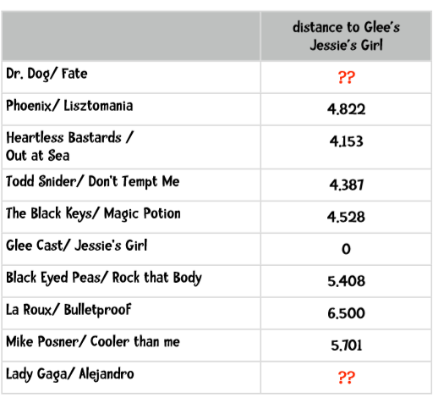
Exemplo
Estou tentando descobrir qual música está mais próxima da versão de Glee de Jessie’s Girl usando a distância euclidiana.

Slide 17
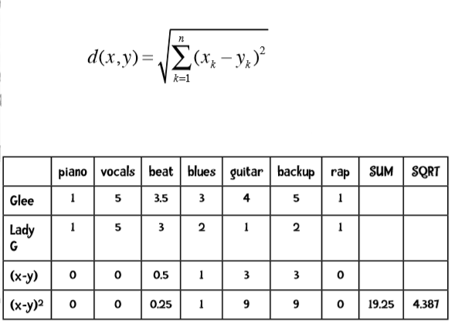
Exemplo
Aplicando a fórmula da distância Euclidiana entre Glee e Lady Gaga

Slide 18
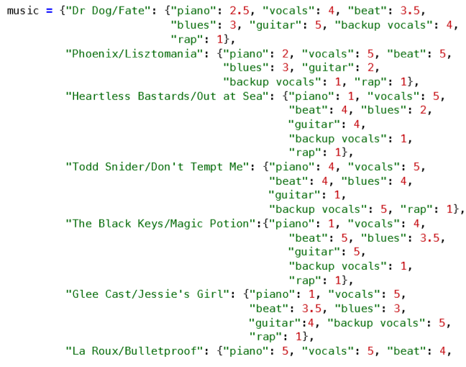
Implementação em Python

Slide 19
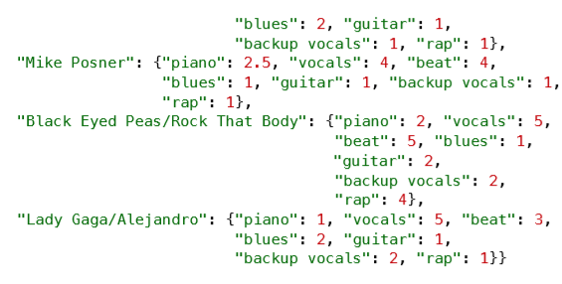
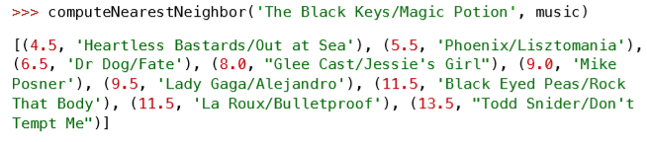
Implementação em Python
Agora suponha que eu goste de The Black Keys/Magie Potion. Eu posso informar isso na minha função à distância de Manhattan
O sistema recomenda a ele Heartless Bastard's Out at Sea.

Slide 20
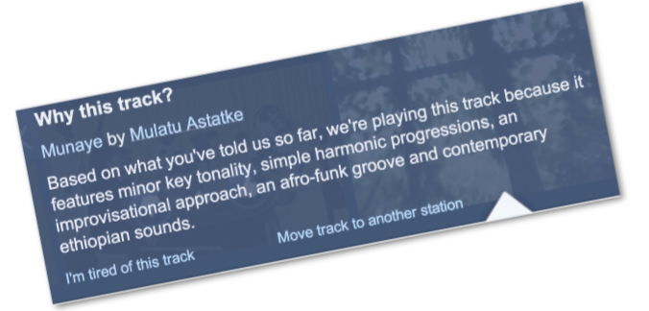
Explicação da razão da recomendação
Quando um sistema recomenda um é possível que ele apresente uma explicação da razão da recomendação do item para o usuário?
O aplicativo Pandora faz isso

Slide 21
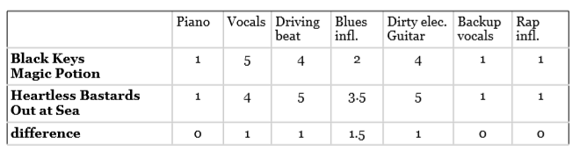
Explicação da razão da recomendação
Nós podemos fazer o mesmo.
Lembre-se que eu gosto de The Black Keys Magic Potion e o sistema recomendou Heartless Bastards Out at Sea.
Quais caracteristicas influenciaram essa recomendação?
Podemos comparar os dois vetores de recursos.
As caracterísiticas que estão mais próximas entre as duas músicas são piano, presença de vocais de apoio e influência do rap - todos eles têm uma distância de zero.
No entanto, todos estão no limite inferior da escala: sem piano, sem presença de vocais de apoio e sem influência de rap e provavelmente não seria útil dizer “Achamos que você gostaria dessa música porque falta vocais de apoio”. , vamos nos concentrar no que as músicas têm em comum no topo da escala.

Slide 22

Explicação da razão da recomendação
Nós achamos que você pode gostar do Heartless Bastards Out at Sea, porque ele tem uma batida motriz e possui vocais e guitarra elétrica suja

Slide 23
Atividade
Desenvolva em Python um programa para recomendação de música baseada em conteúdo, que leve em consideração as características musicais e sonoras da música.
Para isso, use o cálculo da distância Euclidiana ou Manhattan
O programa também deverá apresentar uma explicação do motivo para a recomendação

